Slide 1
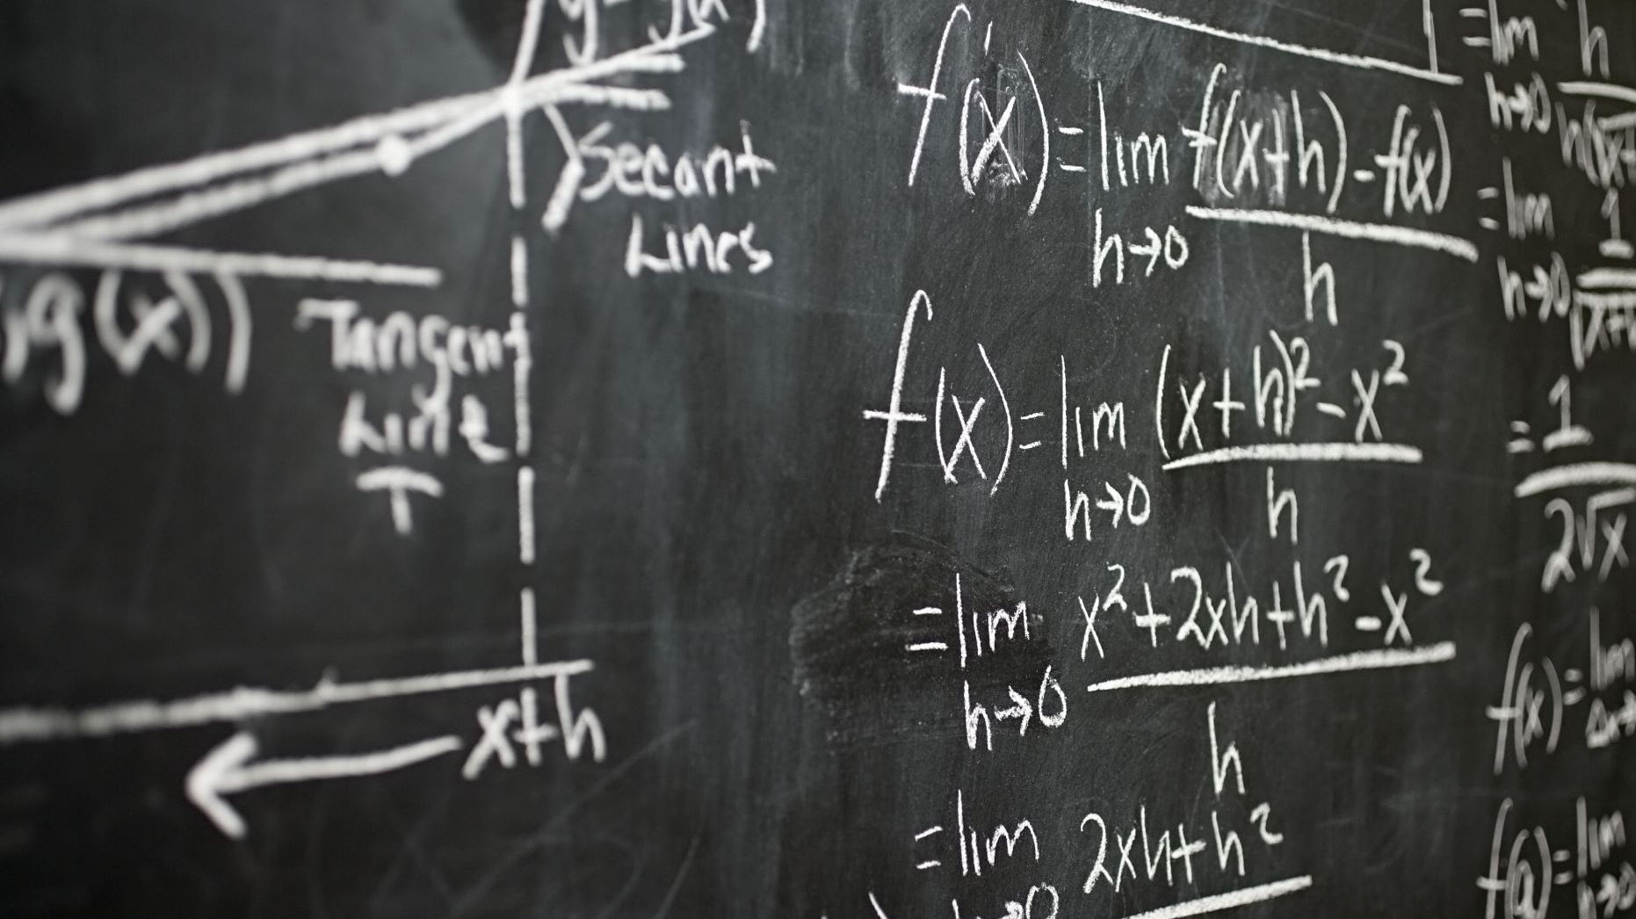
Videos de pensamiento matemático
Gabriel Valdes, Alejandro Amundaray, Deybert Gonzalez, Javier Peñaloza

Slide 2
https://www.youtube.com/watch?v=hNny7N2iPo8
Notes:
https://www.youtube.com/watch?v=hNny7N2iPo8

